Slide 1
超高速、高精度数控振荡器(NCO)设计
论文答辩
姓名：杨一雄
班级：无38
学号：2013011248
指导老师：杨华中
Notes:
各位老师，大家好。我是第二组6号杨一雄。我的毕业设计选题是超高速、高精度数控振荡器。

Slide 2
报告提纲
课题背景
实施方案
进展情况
参考文献
附录
Notes:
我的报告分为五个部分：课题背景、课题目标、实施方案、进展情况、后续计划

Slide 3
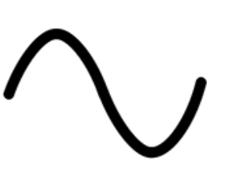


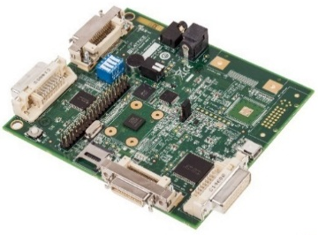
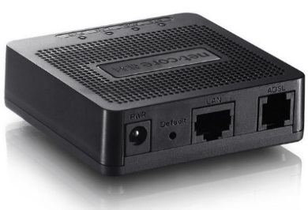
课题背景——NCO定义和应用
数控振荡器定义
输入：频率控制字
输出：对应频率的正弦波
频率控制字
(fcw)
数控振荡器
(NCO)
数控振荡器的应用
无线通信系统
军用雷达
计算平台
电路系统检测
无线通信系统
雷达系统
实验计算平台
调制解调器
Notes:
对数控振荡器的描述如左上方图所示，数控振荡器需根据给定的频率控制字，输出对应周期的正弦波信号。
数控振荡器的应用主要分两大块，一块是无线通信系系统、军用雷达；另一块包括计算平台和网络设备等
我实现数控振荡器的方法是直接数字式DDS，包括生成相位的相位累加器(PA)模块，将相位转化为正弦波幅度的相位幅度转换器(PAC)模块，以及连接PA/PAC，进行相位压缩的PC模块

Slide 4
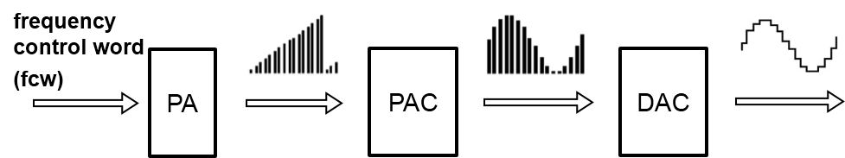
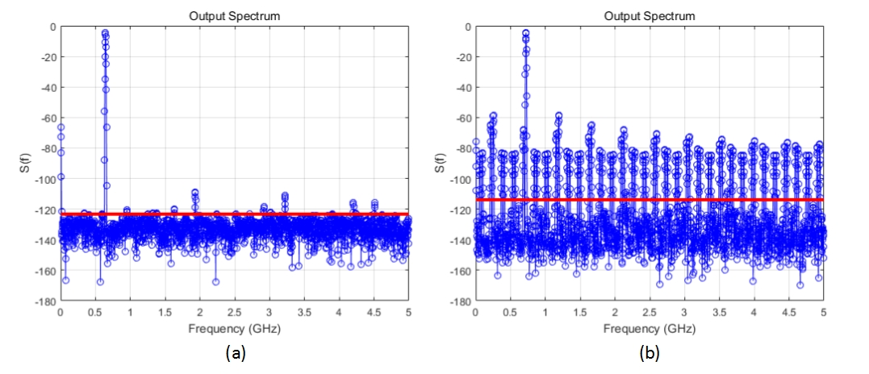
课题背景——直接数字合成
使用直接数字合成(DDS)方法
DDS的技术特点
频率分辨率极高、扫频速度快
相比模拟方法更稳定，保证相位、幅度的连续性
DDS的评价指标
信噪比(SNR)
最大杂散分量(SFDR)
功耗、时钟频率
Notes:
传统的DDS实现方法，核心是利用一个大查找表，将相位直接映射成对应的幅度，但在实现高速、高精度上遇到了很大的挑战
1) 每提升1bit精度，面积、功耗开销翻倍，速度受限
2) 存储器的访存速度比较慢，是限制DDS速度性能的瓶颈
为解决以上问题，优化DDS有三个方向：
1）压缩查找表，使用更小更快的存储器
2）用矩阵乘法产生旋转操作，替代查表法
3）是在DAC内实现相位到幅度的映射
我的解结思路是查找表和矩阵旋转结合的方法，兼具速度和精度
同时在算法上改进

Slide 5
课题背景——高速高精度挑战
传统方法的局限性
使用查找表实现“相位->正弦波幅度” 的转换
需要精细的相位实现高精度输出，导致存储器大小呈指数级增长，速度减慢
为了实现高速DDS，往往需要牺牲系统精度和引入噪声
查找表的优化方法
A) 查找表压缩方法
B) 角度旋转方法
C) 非线性DAC方法
查找表
查找表
查找表
查找表
×
－
非线性
DAC
×
＋
Notes:
传统的DDS实现方法，核心是利用一个大查找表，将相位直接映射成对应的幅度，但在实现高速、高精度上遇到了很大的挑战
1) 每提升1bit精度，面积、功耗开销翻倍，速度受限
2) 存储器的访存速度比较慢，是限制DDS速度性能的瓶颈
为解决以上问题，优化DDS有三个方向：
1）压缩查找表，使用更小更快的存储器
2）用矩阵乘法产生旋转操作，替代查表法
3）是在DAC内实现相位到幅度的映射
我的解结思路是查找表和矩阵旋转结合的方法，兼具速度和精度
同时在算法上改进

Slide 6
课题背景——以往工作
近年来的研究进展
基于二阶内插法的查找表压缩
特点：索引压缩比例从线性的50%降低到33%
不足：额外增加了乘法操作和平方操作
查找表乘法器和角度旋转结合
特点：减少了算法中的乘法操作，杂散性能优异
不足：单次计算的逻辑过于复杂，时钟频率较低
对非线性DAC的压缩
特点：压缩非线性DAC单元，优化DAC物理特性，使得时钟频率达到2 GHz，SFDR保持55dBc
局限：非线性DAC的功耗过大，在其他领域使用价值有限
研究思路总结
主流研究仍在结合查找表压缩的思路
结合查找表压缩和角度旋转法，在杂散性能、功耗上都表现较好，有提升时钟频率的潜力
DDS方法 | 年份 | 工艺 (um) | 时钟频率 (MHz) | SFDR (dBc) | 功耗 (mW)
传统方法 | 1998 | 0.8 | 150 | 52 | 500
二阶内插法 | 2010 | 0.13 | 1000 | 63 | 8.2
角度旋转 | 2011 | 0.18 | 260 | 113 | 16.5
非线性DAC | 2014 | 0.055 | 2000 | 55 | 130
Notes:
传统的DDS实现方法，核心是利用一个大查找表，将相位直接映射成对应的幅度，但在实现高速、高精度上遇到了很大的挑战
1) 每提升1bit精度，面积、功耗开销翻倍，速度受限
2) 存储器的访存速度比较慢，是限制DDS速度性能的瓶颈
为解决以上问题，优化DDS有三个方向：
1）压缩查找表，使用更小更快的存储器
2）用矩阵乘法产生旋转操作，替代查表法
3）是在DAC内实现相位到幅度的映射
我的解结思路是查找表和矩阵旋转结合的方法，兼具速度和精度
同时在算法上改进

Slide 7
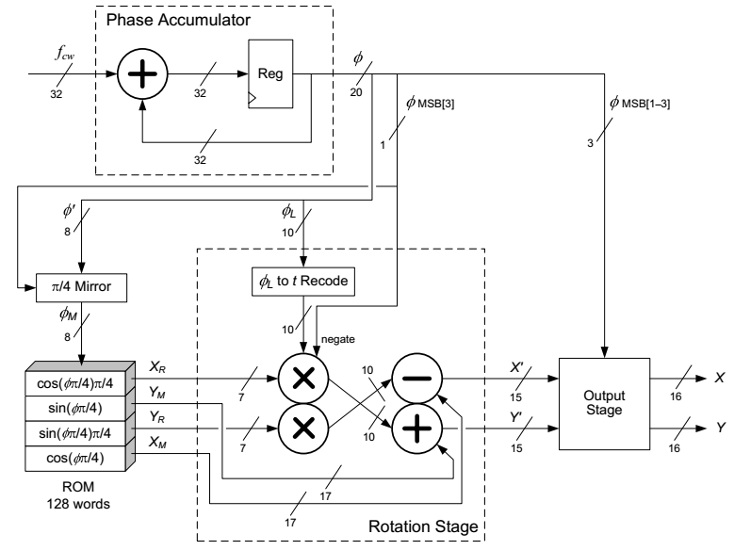
实施方案——改进点
ISCAS2014 “A 1-GHz Direct Digital Frequency Synthesizer in an FPGA”
使用查找表和角度旋转混合方法
速度达到1GHz，SFDR达到120 dBc
使用查找表，再经一次乘法和加法完成计算
不足1：使用DSP自带的乘法器，速度较慢
不足2：忽略近似噪声的引入，可能有溢出现象
本次毕设的主要改进点
使用级联的旋转单元替换乘法器，通过流水线加速实现路径延时减少
讨论改进算法中近似噪声的引入，给出抑制噪声的约束条件
Notes:
传统的DDS实现方法，核心是利用一个大查找表，将相位直接映射成对应的幅度，但在实现高速、高精度上遇到了很大的挑战
1) 每提升1bit精度，面积、功耗开销翻倍，速度受限
2) 存储器的访存速度比较慢，是限制DDS速度性能的瓶颈
为解决以上问题，优化DDS有三个方向：
1）压缩查找表，使用更小更快的存储器
2）用矩阵乘法产生旋转操作，替代查表法
3）是在DAC内实现相位到幅度的映射
我的解结思路是查找表和矩阵旋转结合的方法，兼具速度和精度
同时在算法上改进

Slide 8
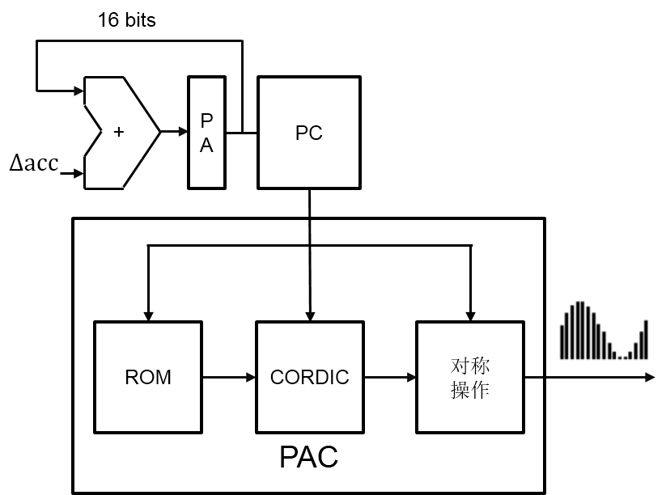
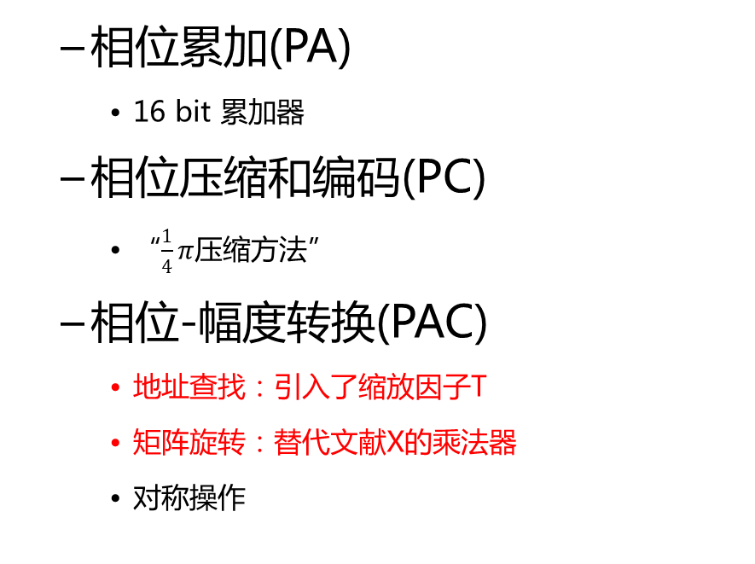
实施方案——系统构架
相位累加(PA)
16 bit 累加器
相位压缩和编码(PC)
“$\frac{1}{4}π压缩方法$”
相位-幅度转换(PAC)
地址查找：引入了缩放因子T
矩阵旋转：替代文献X的乘法器
对称操作
Notes:
实施方案首相介绍一下我的系统架构，仍是PA/PC/PAC模块构成，PA是一个16位累加器，PC把相位分割并转换成了象限、Rom地址、旋转索引三部分。
着重讲我的PAC模块，由三块构成，对应三步操作：
第一步是Rom 地址查找，得到粗定位的幅度cos(theta_M)
第二步是cordic 矩阵旋转，微调角度theta_R
第三步是Mirro 对称操作，将幅度对应到正确的象限

Slide 9
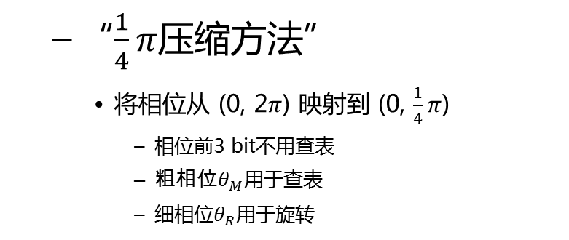


实施方案—工作原理
“$\frac{1}{4}π压缩方法$”
将相位从 (0, 2$π$) 映射到 (0, $\frac{1}{4}π$)
相位前3 bit不用查表
粗相位$θ_{M}$用于查表
细相位$θ_{R}$用于旋转
Phase
(PA)
Quadrant
$$θ_{M}$$
$$θ_{R}$$
Index
(PC)
对称索引
查找表索引
旋转索引
相位-幅度转换器(PAC)
地址查找
粗分辨率信号
矩阵旋转
细分辨率信号
对称操作
输出信号
查表信号
Quadrant1
Quadrant0
旋转信号
Quadrant2
Quadrant3
输出信号
Notes:
实施方案首相介绍一下我的系统架构，仍是PA/PC/PAC模块构成，PA是一个16位累加器，PC把相位分割并转换成了象限、Rom地址、旋转索引三部分。
着重讲我的PAC模块，由三块构成，对应三步操作：
第一步是Rom 地址查找，得到粗定位的幅度cos(theta_M)
第二步是cordic 矩阵旋转，微调角度theta_R
第三步是Mirro 对称操作，将幅度对应到正确的象限

Slide 10
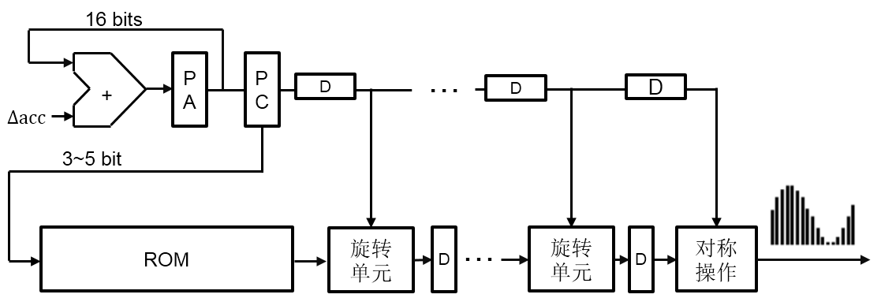

实施方案——流水线加速
旋转单元
移位器、加法器组成迭代单元
通过级联实现迭代公式：
$$X_{i+1}=[\begin{matrix}1 & −{b_{i+m}2}^{−i−m}\end{matrix}]\left[\begin{matrix}X_{i} \\ Y_{R}\end{matrix}\right]$$
$Y_{i+1} =\left[\begin{matrix}1 & {{ b}_{i+m}2}^{−i−m}\end{matrix}\right]\left[\begin{matrix}X_{R} \\ Y_{i}\end{matrix}\right]$
sign
旋转单元
>>
reg
>>
reg
+
reg
+
reg
Fig6 流水线结构示意图
Notes:
由于cordic矩阵旋转模块的计算量比较大，需要用流水线加速。
通过改进的cordic算法，我得到了迭代公式如红框所示，如右下角所示，cordic cell为其电路实现，
通过级联cordic cell 级联实现了公式迭代的效果。

Slide 11
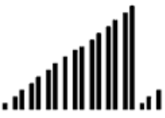
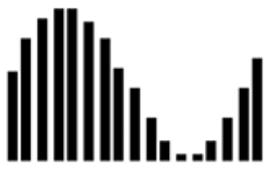
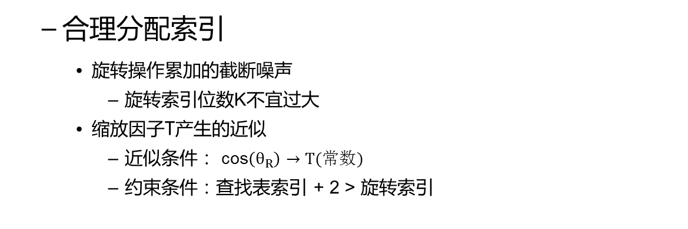
实施方案——抑制噪声
增加索引位数和量化位数
索引截断产生周期性噪声，影响杂散性能
量化截断产生高斯白噪声，影响底噪
PC
PAC
16bit
相位
索引
压缩
输出
量化
16 bit索引
象限索引
查找表索引
旋转索引
合理分配索引
旋转操作累加的截断噪声
旋转索引位数K不宜过大
缩放因子T产生的近似
近似条件： $\text{cos}\left(θ_{R}\right)→T(常数)$
约束条件：查找表索引 + 2 > 旋转索引
Notes:
如右上图所示，
PC模块的索引压缩会产生周期性噪声，影响杂散性能
PAC模块的输出量化会产生高斯白噪声，影响底噪。
为实现高精度，必须提高索引位数和量化位数。同时索引的分配也需要注意，否则可能会增大噪声。
下表显示了两种版本的差别，16 bit 版本在 最大杂散分量SFDR & SNR 都有相当大的提高。

Slide 12
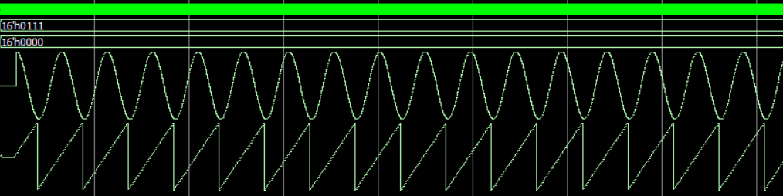
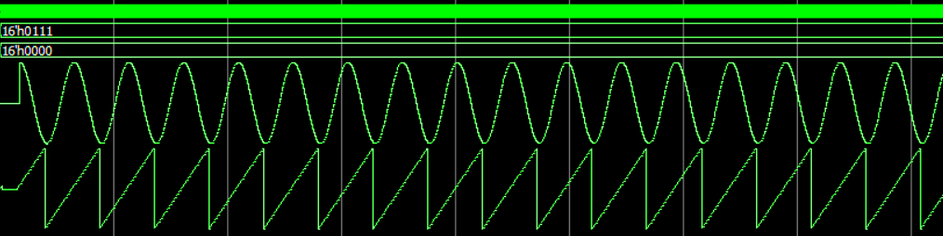
进展情况——功能性仿真
功能性仿真结果
RTL仿真波形图
Matlab FFT 验证
时钟
频率控制字
相位控制字
输出波形
生成相位
Fig8 RTL仿真波形
Matlab 结果和Modelsim 输出相同
杂散性能：均达到理论值
16bit 版本平均SFDR值100 dBc
100dBc
Fig9 fft 验证结果
Notes:
进展情况这部分首先展示仿真平台的功能性仿真的结果
上图是modelsim生成的正弦比和线性相位
将上图的波形导入matlab中进行fft分析得到下图，找出16bit SFDR值为100 dBc，相比10 bit版提升了42 dBc
通过两平台相互验证，能说明方案设计基本正确。

Slide 13
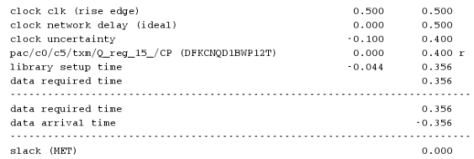
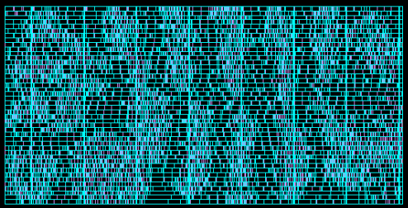
进展情况——前后端结果
TSMC 65nm 工艺库综合
对关键路径上的电路进行了优化
综合时钟频率 2.0 GHz
前仿时序、波形正确
ICC 布局布线
添加了电源、时钟树、IO接口等
布局布线后时钟频率可达1.7 GHz
后仿时序、波形正确
Fig11 综合结果时序约束
Fig12 数字后端版图
Notes:
最后的进展是将16 bit流水线DDS用design compiler 进行综合，显示最高时钟频率约为1.3GHz
将综合结果导入到modelsim 中以1.25GHz测试时序，结果正确
在综合结果中显示，系统的关键路径分别在PAC 模块中的Rom和cordic cell，其最长延时路径为0.674ns， 在时序结果中显示分别用黄框标出

Slide 14
进展情况——结果比较
毕业设计最终结果
使用65nm工艺，实现一个16 bits频率控制字输入,16位正弦信号输出的数控振荡器
本设计经仿真得到结果，实现了1.7GHz 时钟下，输出正弦波SFDR达到100 dBc
“功耗/时钟频率”降低至之前工作的25%以下
 | 技术 方法 | CMOS 工艺 | 时钟 [MHz] | 相位截断 [bits] | SFDR [dBc] | 功耗/时钟频率 [mW/GHz]
2007 JSSC | Hybrid-CORDIC | 0.25um | 380 | 16 | 90 | 405
2011 JSSC | Excess-four CORDIC | 0.18um | 260 | 20 | 113 | 63.5
2014 ISCAS | ROM-Multiplier | FPGA | 1000 | 20 | 120 | 54.9
2014 JSSC | Nonlinear DAC | 55 nm | 2000 | 10 | 55 | 65.0
本设计(仿真) | ROM-CORDIC | 65 nm | 1700 | 16 | 100 | 13.8

Slide 15
进展情况——贡献点总结
毕业设计最终结果

Slide 16
参考文献
【1】

Slide 17
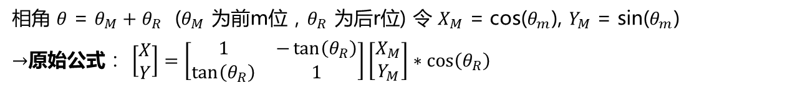
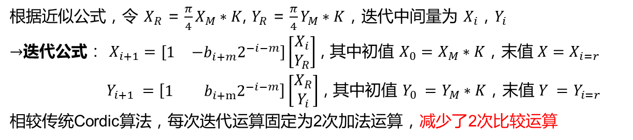
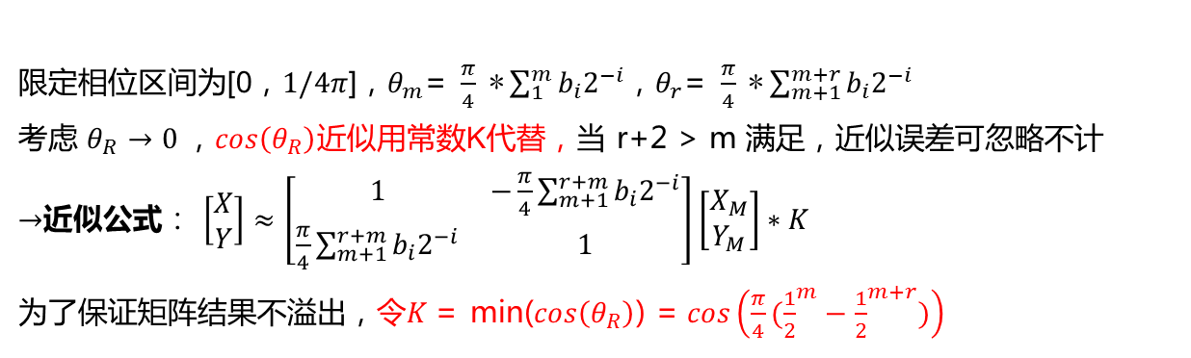
附录——改进算法推导
相角 $θ$ = $θ_{M}+θ_{R}$ ($θ_{M}$ 为前m位，$θ_{R}$ 为后r位) 令 $X_{M}$ = cos($θ_{m}$), $Y_{M}$ = sin($θ_{m}$)
$→$原始公式： $\left[\begin{matrix}X \\ Y\end{matrix}\right]=\left[\begin{matrix}1 & −\tan\left(θ_{R}\right) \\ \tan\left(θ_{R}\right) & 1\end{matrix}\right]\left[\begin{matrix}X_{M} \\ Y_{M}\end{matrix}\right]∗\cos\left(θ_{R}\right)$
近似处理
限定相位区间为[0，$1/4π$]，$θ_{m}\text{= }\frac{π}{4} \text{∗}\sum_{1}^{m}{{b_{i}2}^{−i}}$，$θ_{r}\text{= }\frac{π}{4} \text{∗}\sum_{m+1}^{m+r}{{b_{i}2}^{−i}}$
考虑 $θ_{R}$ $→0$，$\cos\left(θ_{R}\right)$近似用常数K代替，当 r+2 > m 满足，近似误差可忽略不计
$→$近似公式： $\left[\begin{matrix}X \\ Y\end{matrix}\right]≈\left[\begin{matrix}1 & −\frac{π}{4}\sum_{m+1}^{r+m}{{b_{i}2}^{−i}} \\ \frac{π}{4}\sum_{m+1}^{r+m}{{b_{i}2}^{−i}} & 1\end{matrix}\right]\left[\begin{matrix}X_{M} \\ Y_{M}\end{matrix}\right]∗K$
为了保证矩阵结果不溢出，令$K$= min($\cos\left(θ_{R}\right)$) = $\cos\left(\frac{π}{4}({\frac{1}{2}}^{m}−{\frac{1}{2}}^{m+r})\right)$
数值迭代
根据近似公式，令 $X_{R}$ = $\frac{π}{4}X_{M}∗K$, $Y_{R}$ = $\frac{π}{4}Y_{M}∗K$，迭代中间量为 $X_{i}$，$Y_{i}$
$→$迭代公式： $X_{i+1}=[\begin{matrix}1 & −{b_{i+m}2}^{−i−m}\end{matrix}]\left[\begin{matrix}X_{i} \\ Y_{R}\end{matrix}\right]$ , 其中初值 $X_{0}=X_{M}∗K，末值 X=X_{i=r}$
$Y_{i+1} =\left[\begin{matrix}1 & {{ b}_{i+m}2}^{−i−m}\end{matrix}\right]\left[\begin{matrix}X_{R} \\ Y_{i}\end{matrix}\right]$ , 其中初值 $Y_{0} =Y_{M}∗K，末值 Y =Y_{i=r}$
相较传统Cordic算法，每次迭代运算固定为2次加法运算，减少了2次比较运算
Notes:
最后附上改进cordic公式的推导
利用一处近似条件，减少了计算量

Slide 18
谢谢！欢迎提问！
Notes:
我的中期报告结束了，谢谢老师聆听

